Slide 1
RAID 5 超值首選，以 3 顆硬碟兼顧容量及資料保護
Notes:
用輕鬆一點的畫面類似小咖啡廳之類的 可以先用型錄封面

Slide 2
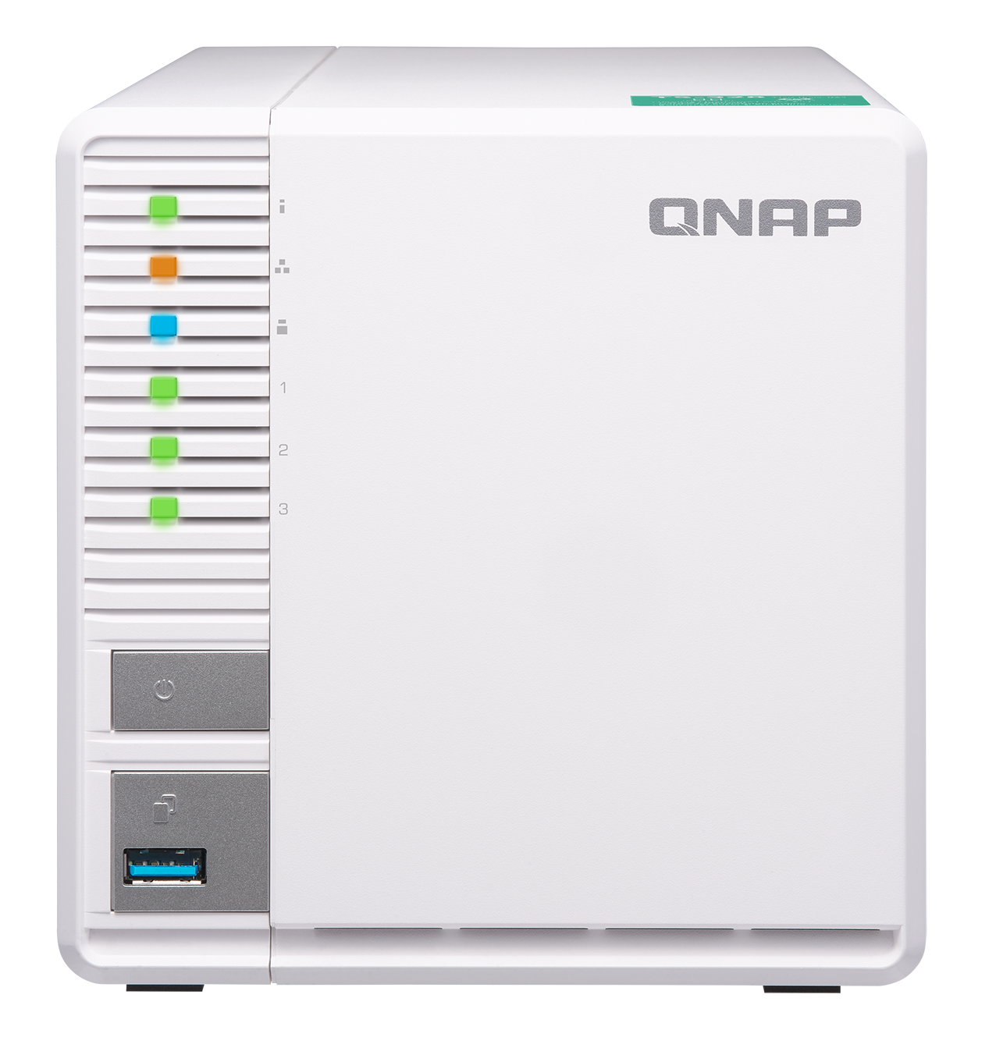
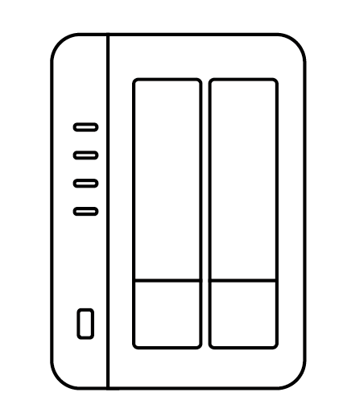

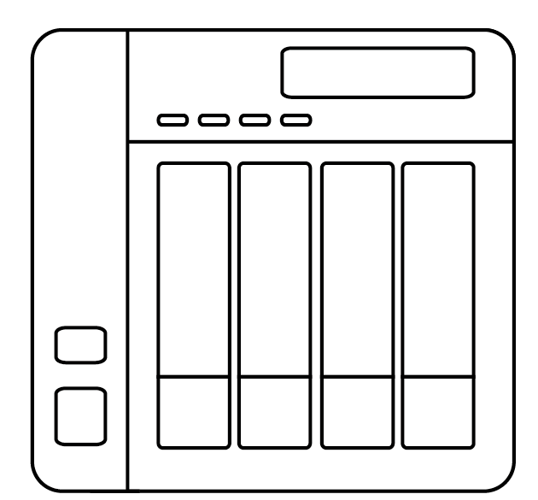
以最少硬碟數建立 RAID5
2-Bay NAS
4-Bay NAS
RAID1 :
實際使用: 1 x HDD
RAID5:
實際使用: 2 x HDD
RAID5 :
實際使用: 3 x HDD
硬碟使用率 50%
硬碟使用率 67%
價錢較高
Notes:
2-bay and 4-bay用線圖或卡通圖

Slide 3

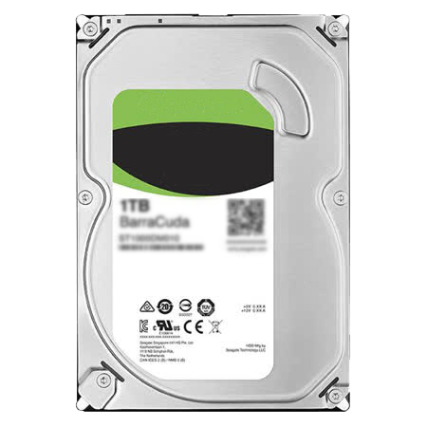

相同容量您有更經濟的選擇
我需要
6TB的容量
2 Bay NAS RAID1
3 Bay NAS RAID5
2 x
3 x
6TB
3TB
2 x 7,590 =
NTD15,180
3 x 3,690 = NTD11,070
27 / Feb,2018, PChome, 搜尋NAS專用硬碟

Slide 4
彈性配置 SSD 快取加速
方案 1
方案 2
1 x SSD 當快取
2 x HDD 組 RAID 1
3 x HDD 組 RAID 5
高存取效率
資料保護
資料保護
儲存空間

Slide 5


四核心處理器與DDR4記憶體
DDR4 2GB 記憶體
Realtek RTD1296 四核心
64-bit 1.4G 處理器
硬體加密引擎

Slide 6
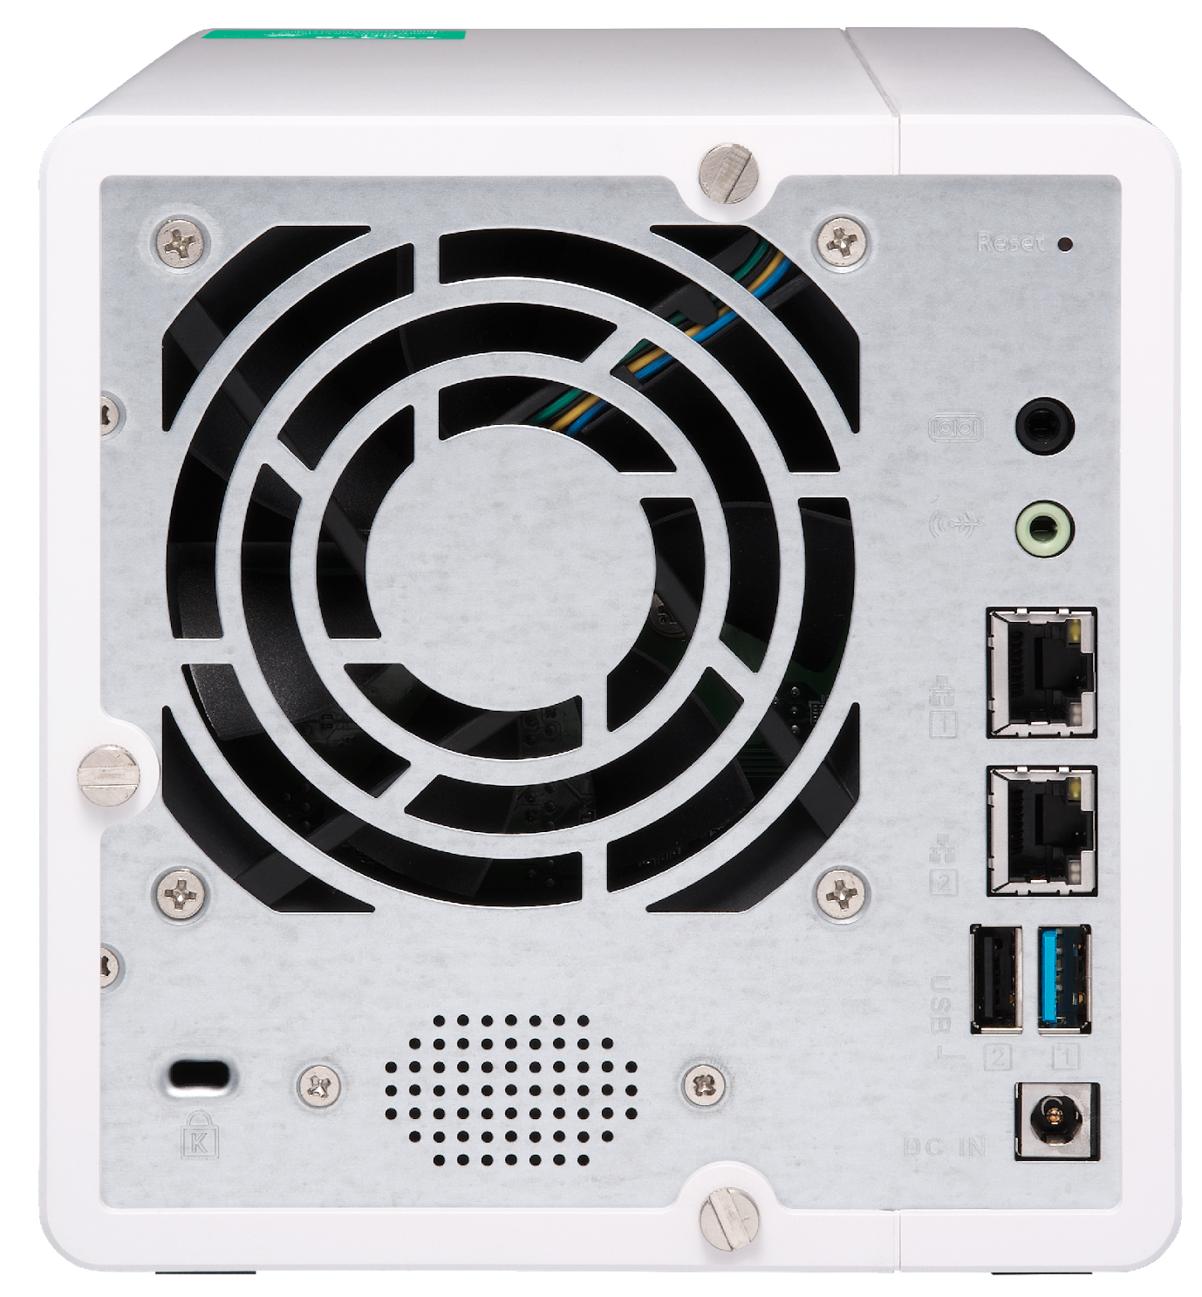
硬體配置
系統重置
工程維護埠
指示燈號：
狀態, 網路,
硬碟, USB
1 x 9 cm
散熱風扇
3.5mm音源輸出孔
2 x GbE RJ-45
網路孔
電源按鍵
防盜安全
鎖孔
USB3.0
一鍵備份
1 x USB3.0 &
1 x USB2.0埠
內建揚
聲器
DC 12V電源輸入

Slide 7
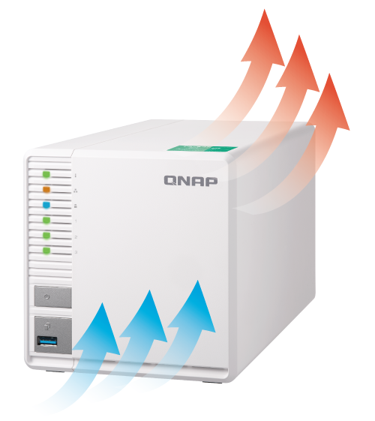
極簡美學 低噪省電
ARM CotexA53 低功耗架構
硬碟待命中 ：7.24 W
系統運轉中 ： 18.35 W
靜音風扇順暢導熱
噪音值僅：16.5 dB (A)

Slide 8

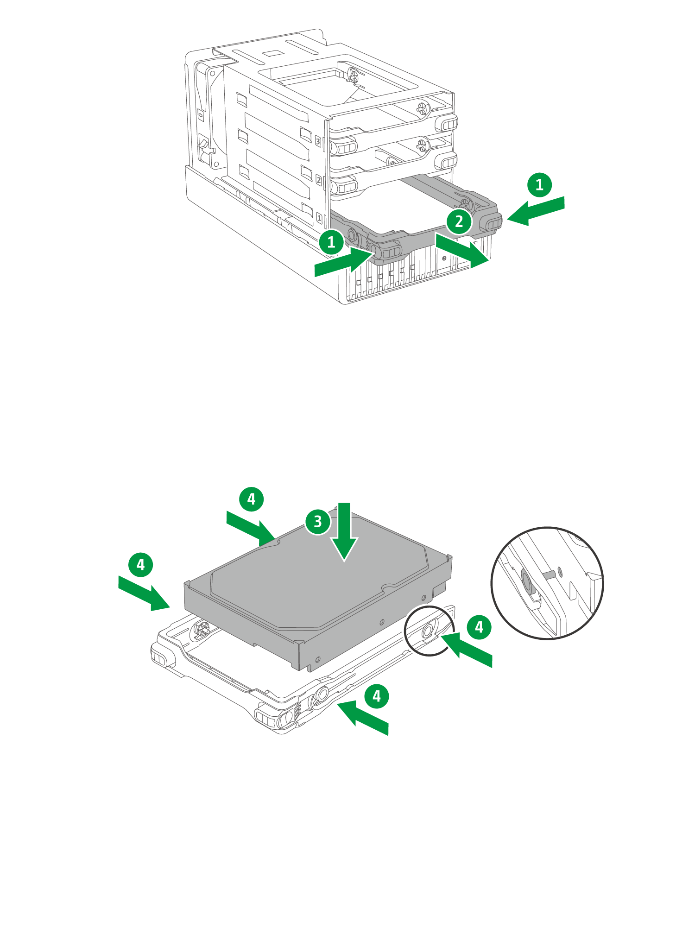
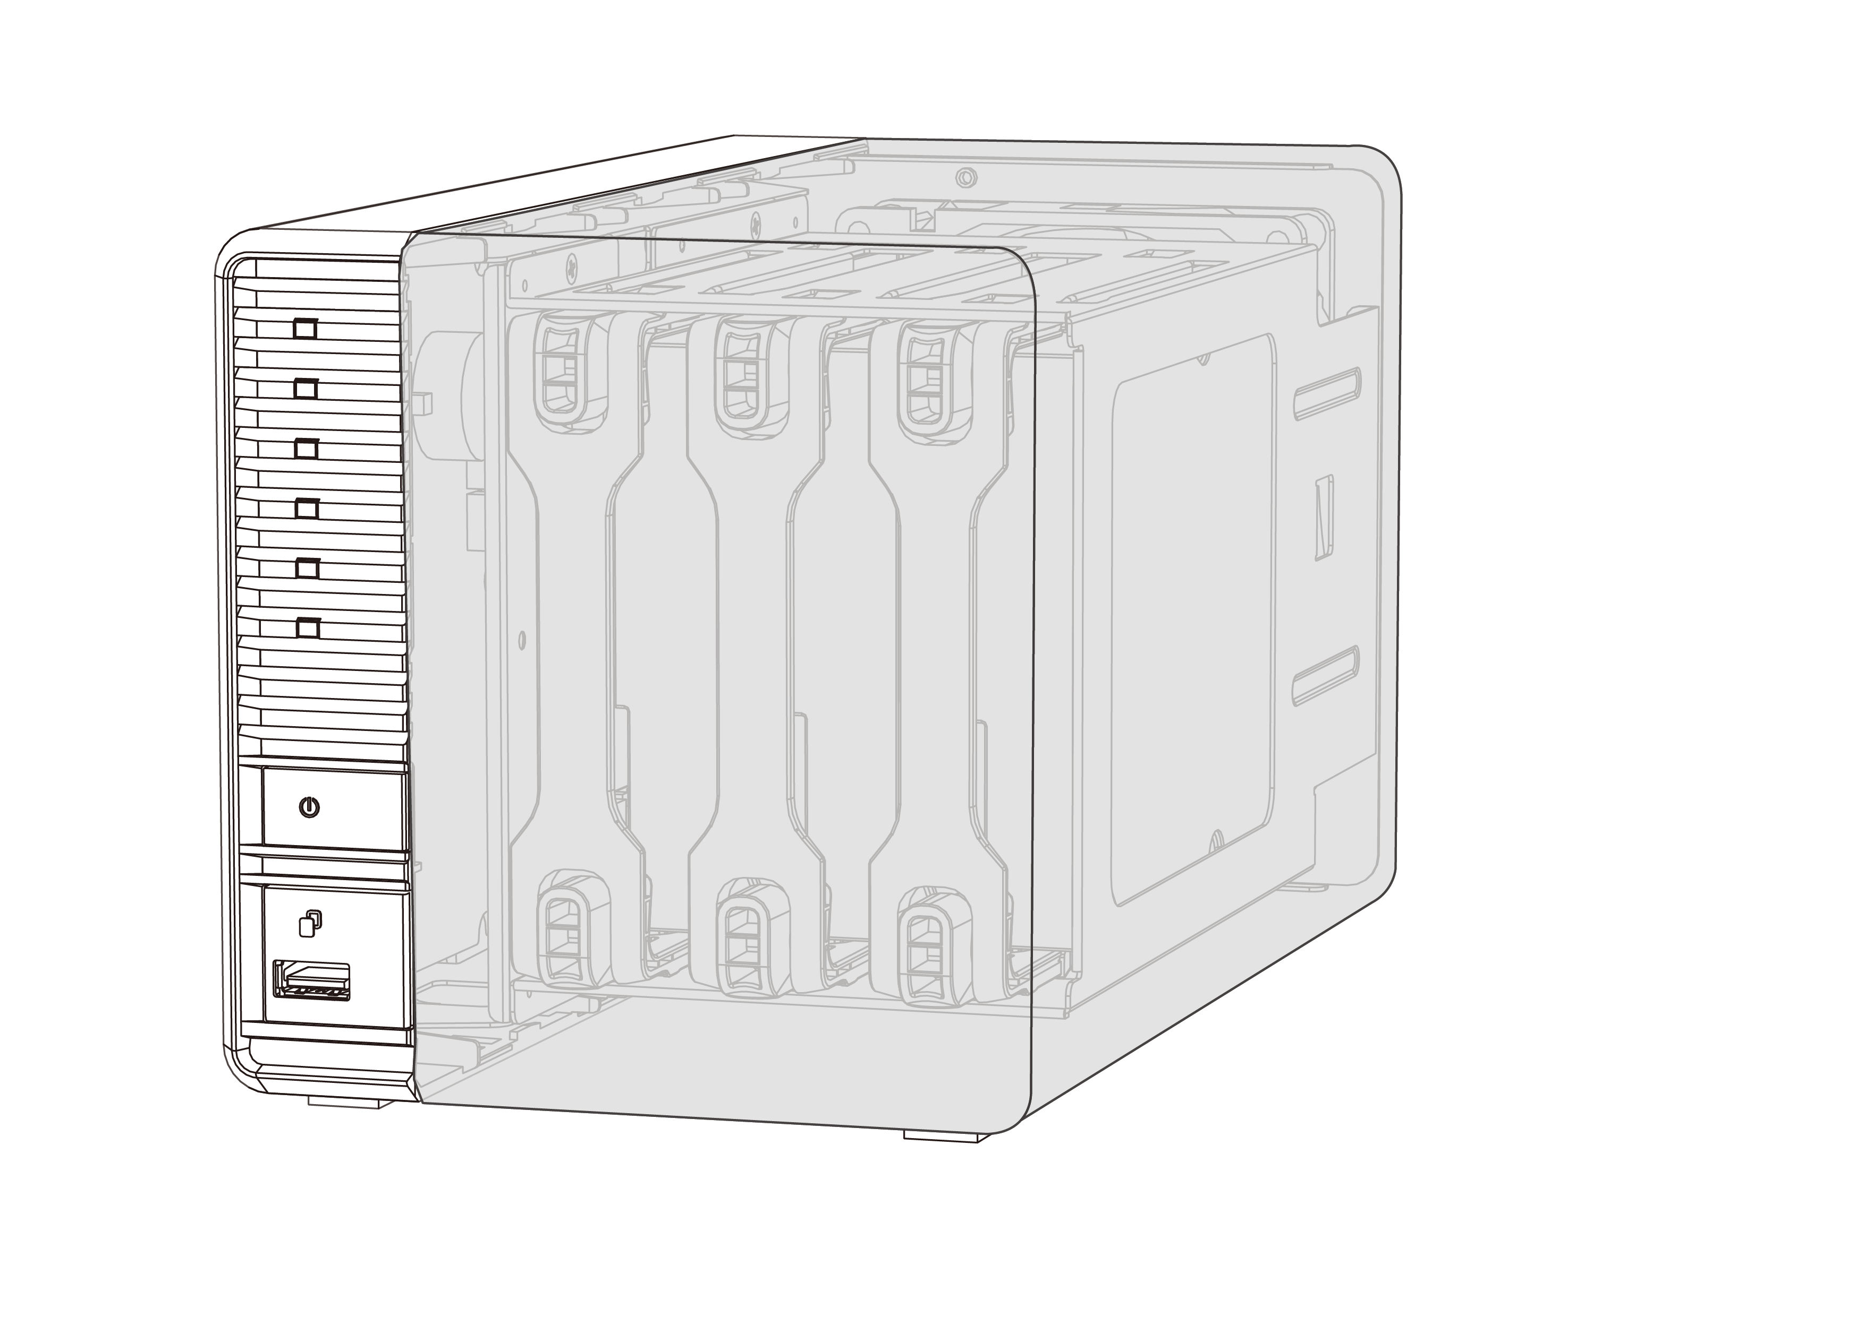
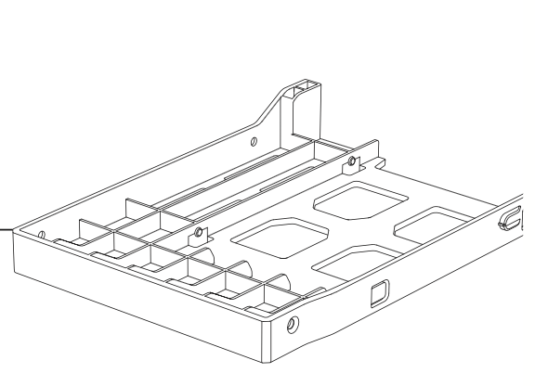
支援熱插拔的隱藏式磁碟槽
免工具安裝
隱藏式設計
避免誤觸或盜用
附贈1 x 2.5 吋 HDD/SSD轉盤使用快取

Slide 9


資料備份
企業級快照搭配Time Machine
建立完整防護網
Notes:
分頁要改

Slide 10
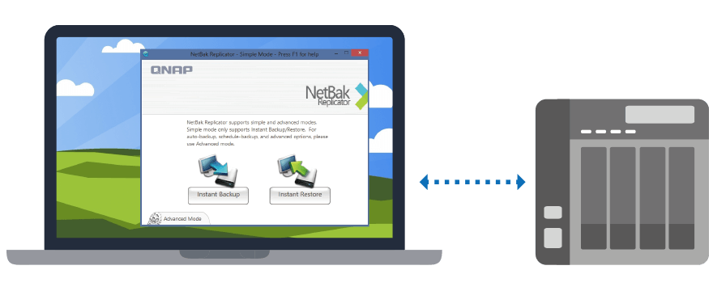
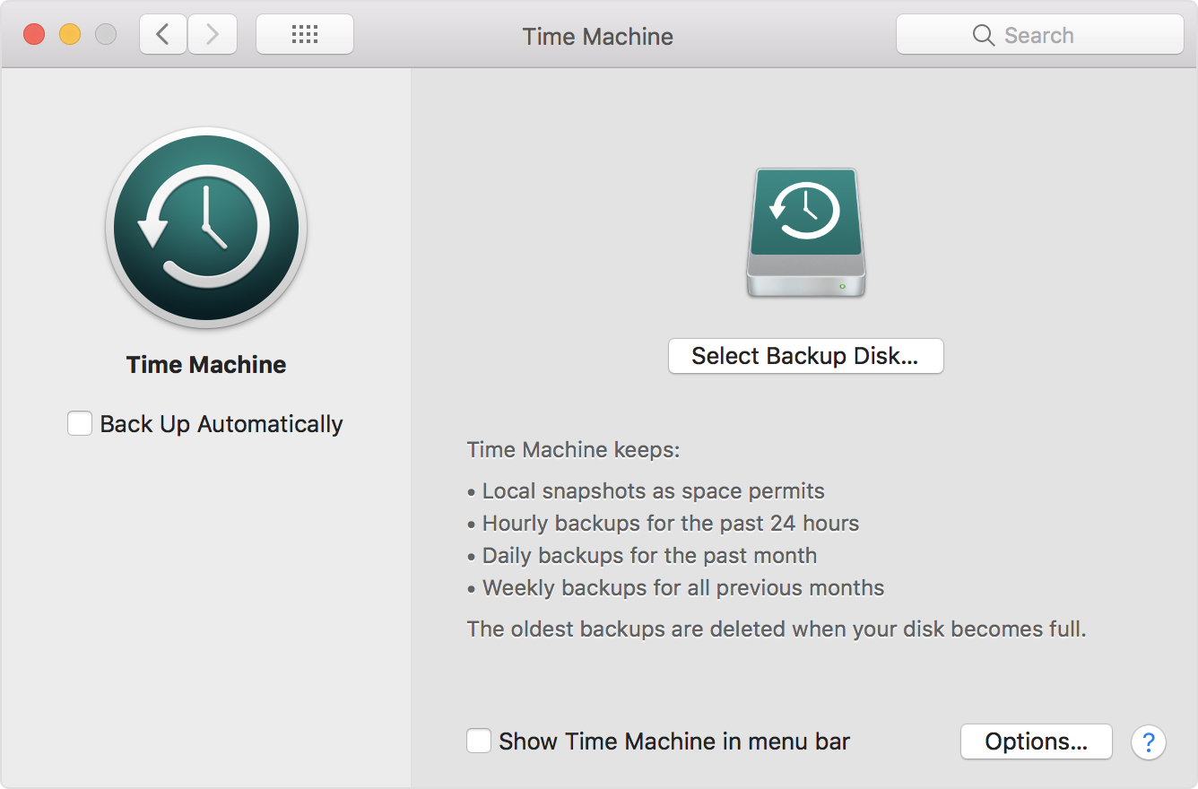
完整備份方案對抗勒索病毒
建立備份才是對抗勒索軟體最好的辦法 !
Mac O.S.
Time Machine
馬上建立排程或同步備份計畫來備份您的資料
Windows
NetBak Replicator

Slide 11


最實惠的企業級快照防護
整機最大
快照數量
64
-----------------------------------
-----------------------
單磁碟區/LUN最大快照數量
32
最超值的
備份
選擇

Slide 12
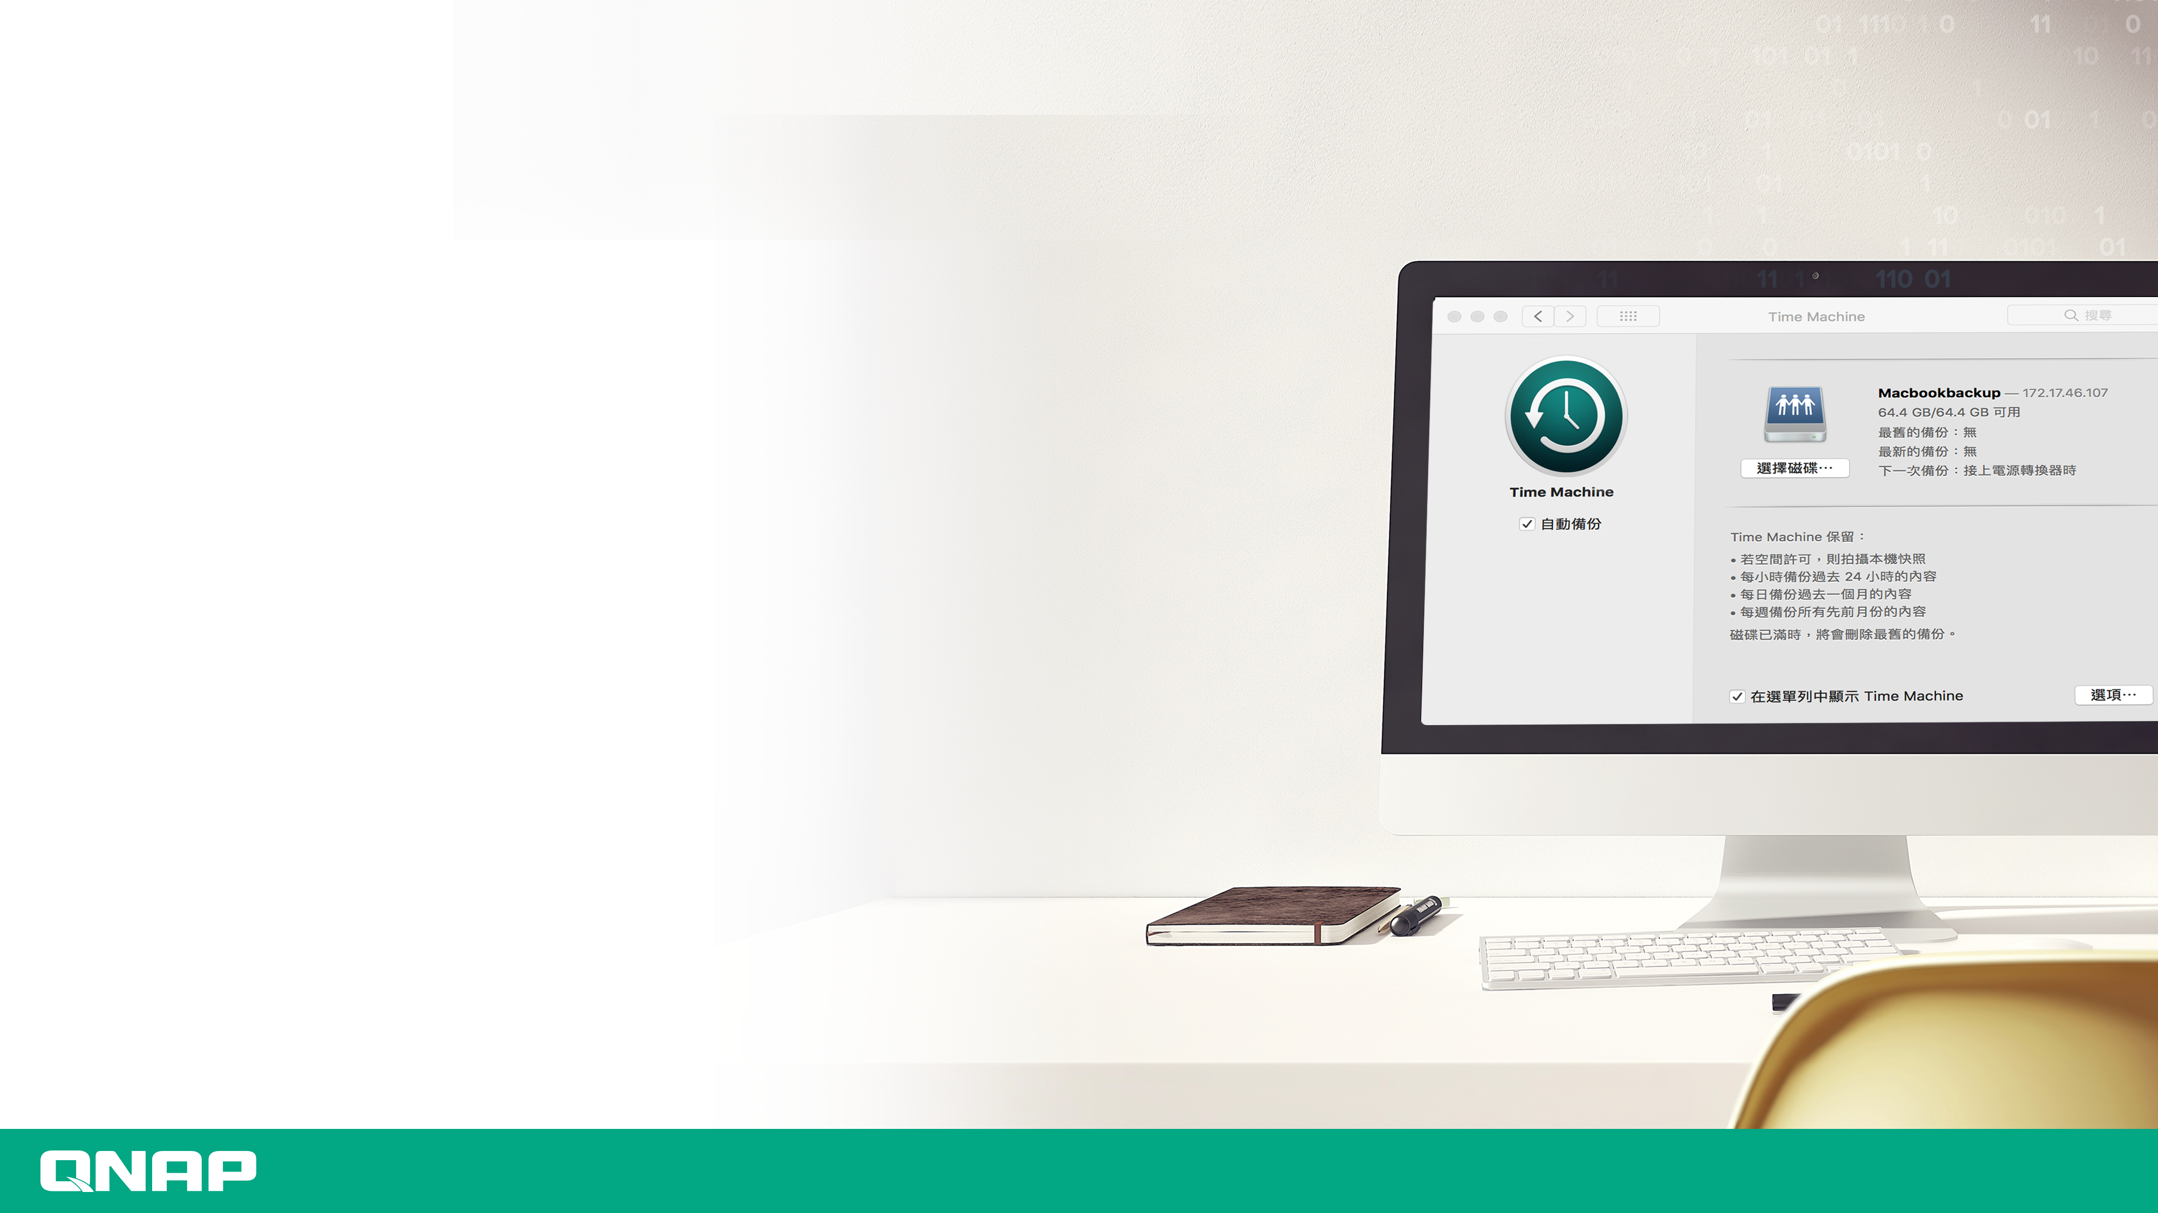
Time Machine
解決方案
更快速及安全的Mac備份選擇
Notes:
# 操作管理好容易
# 備份還原超快速
# 資料保護更強化
#操作管理好容易 #備份還原超快速 #資料保護更強化 @ QNAP NAS

Slide 13
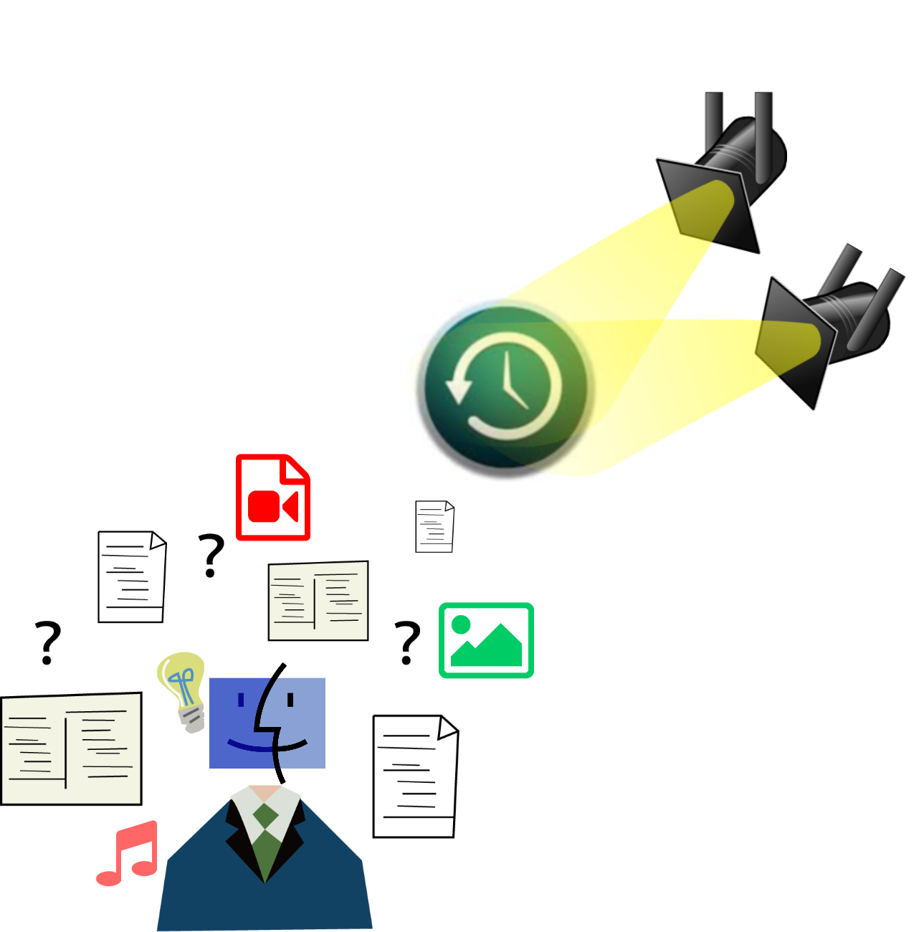
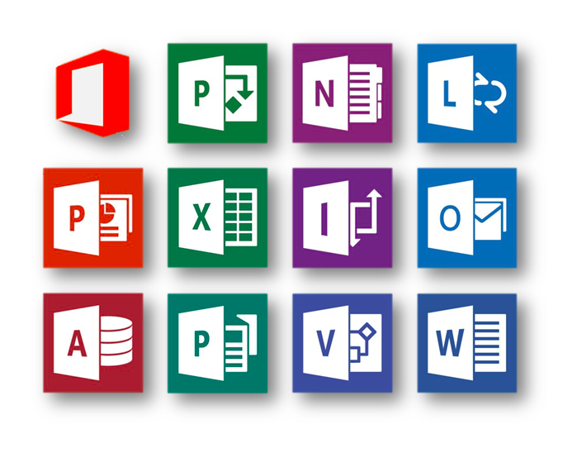

如何備份 Mac 上的檔案
除了檔案複製...
- 複製檔案至外接硬碟
- 複製檔案至檔案伺服器
- 複製檔案至雲端空間
您有更好的選擇 – Time Machine
Notes:
一般備份方式:
手動處理
無多版本
還原
容量控管
資料加密
備份速度

Slide 14
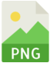
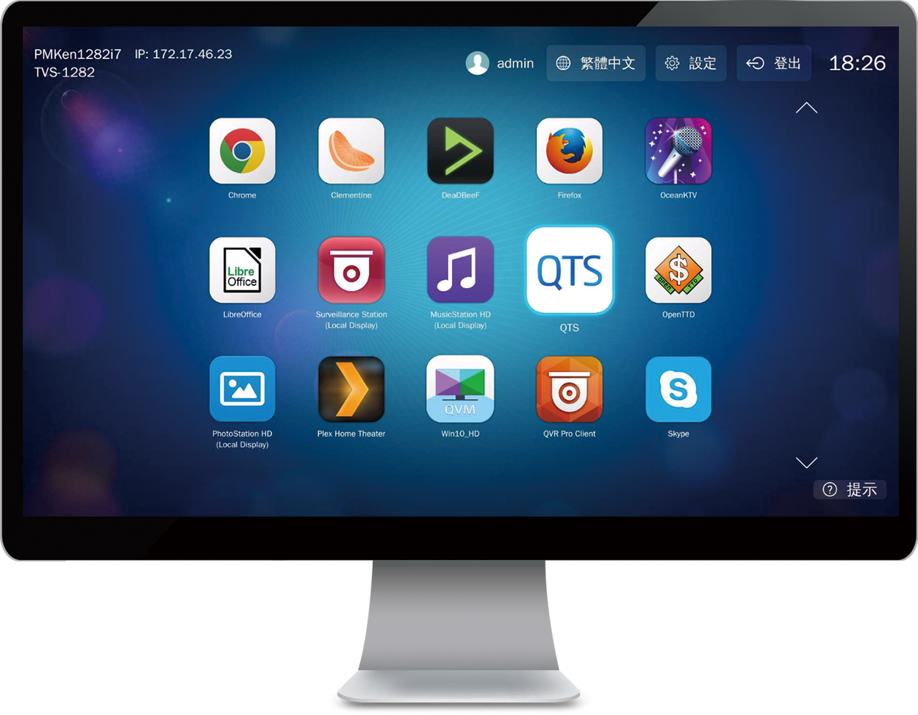
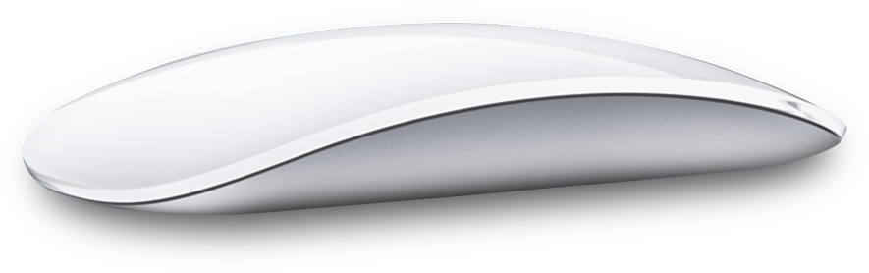
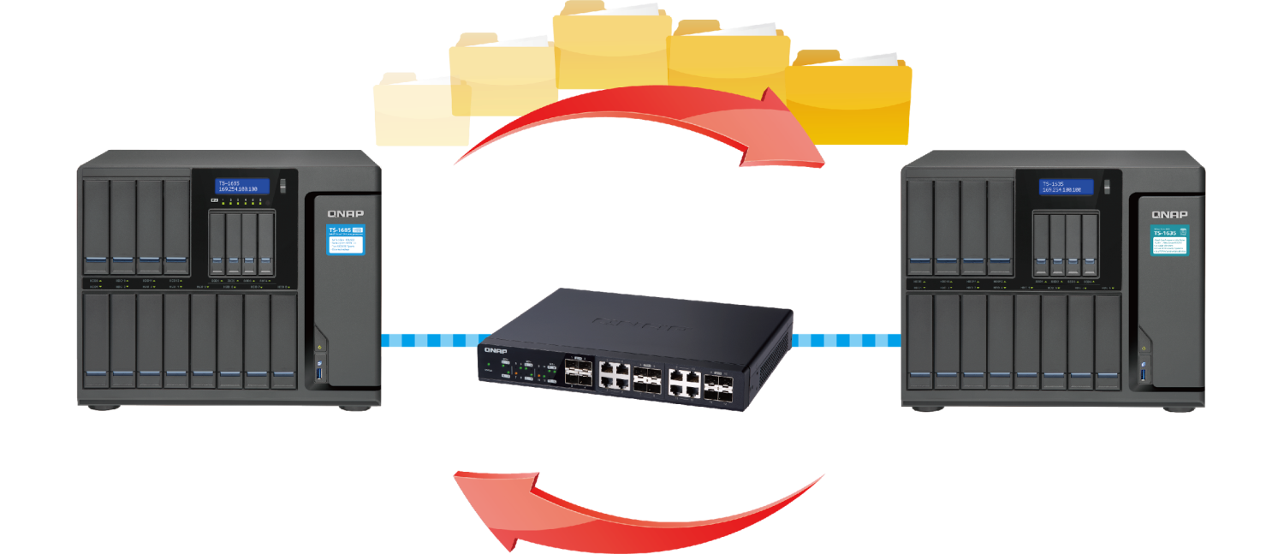
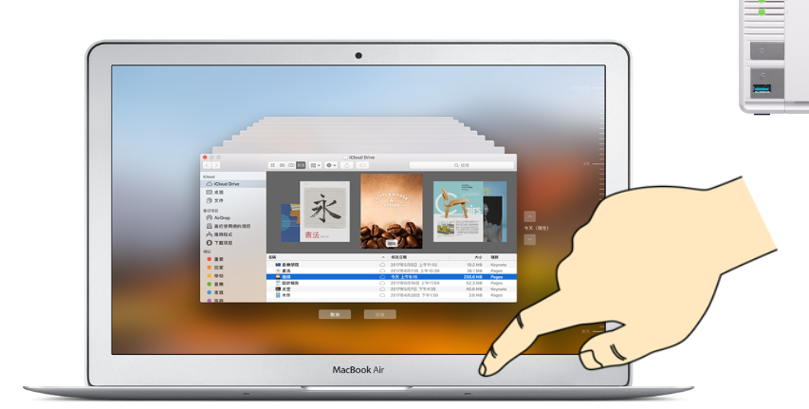
為 Mac 而生的備份軟體
Time Machine 給您...
全面備份
多版本備份
單檔還原、系統還原
備份加密
備份管理
Notes:
全面備份
系統檔案
應用程式
音樂、影片、文件檔案
Mac 整機備份
多版本備份
單檔還原、系統還原
備份加密
備份管理
插上電源即備份

Slide 15
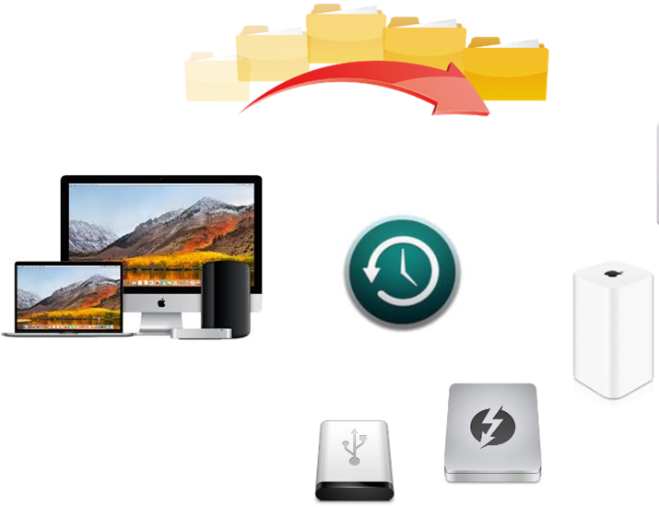
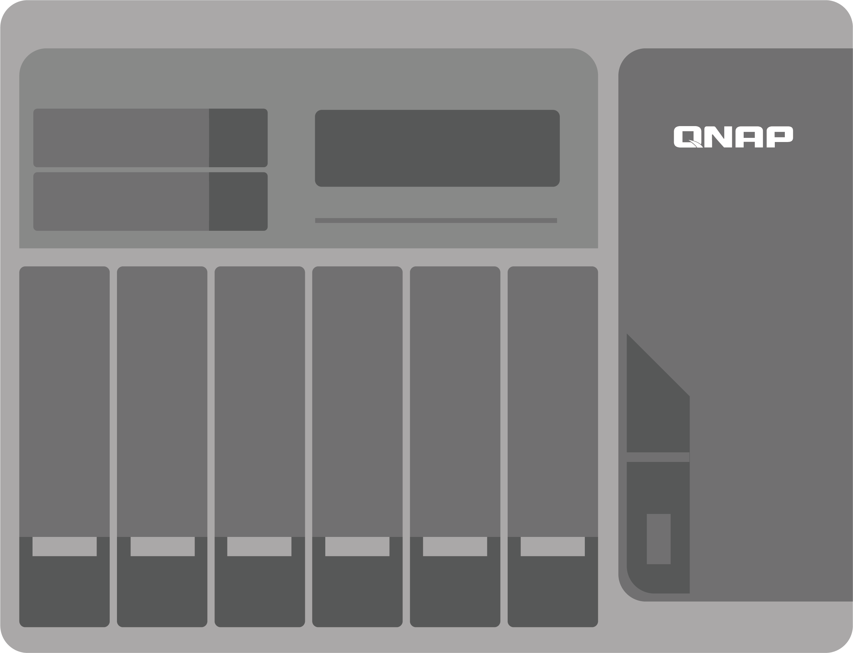
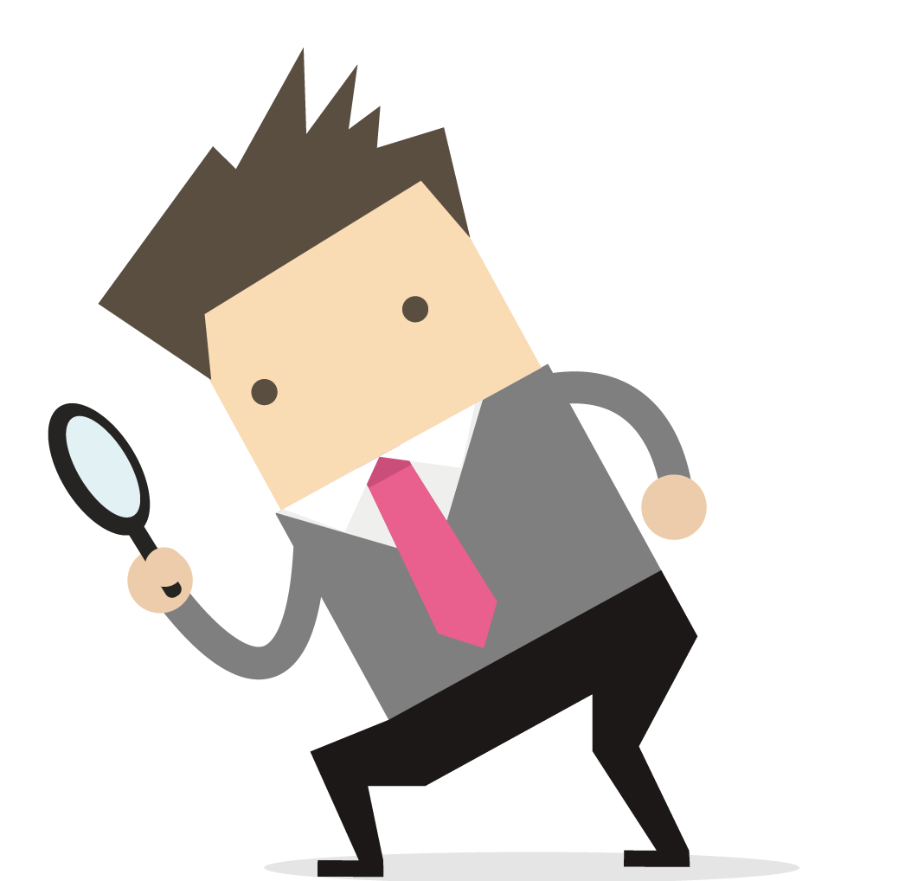
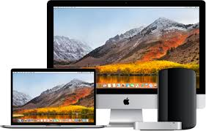

Time Machine 外部儲存方案
1 GbE / 10 GbE / Thunderbolt
0
1 GbE
Thunderbolt
USB

Slide 16
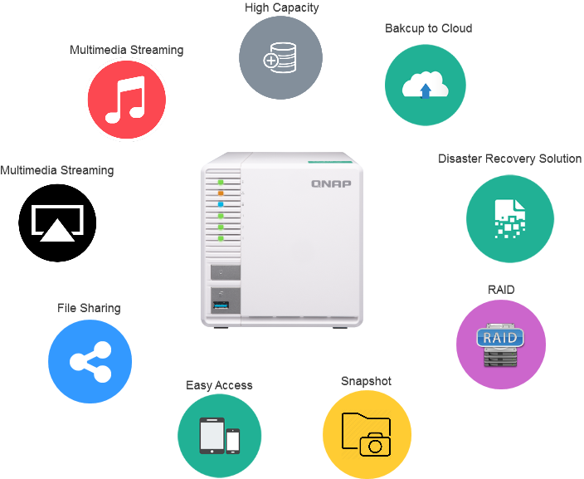
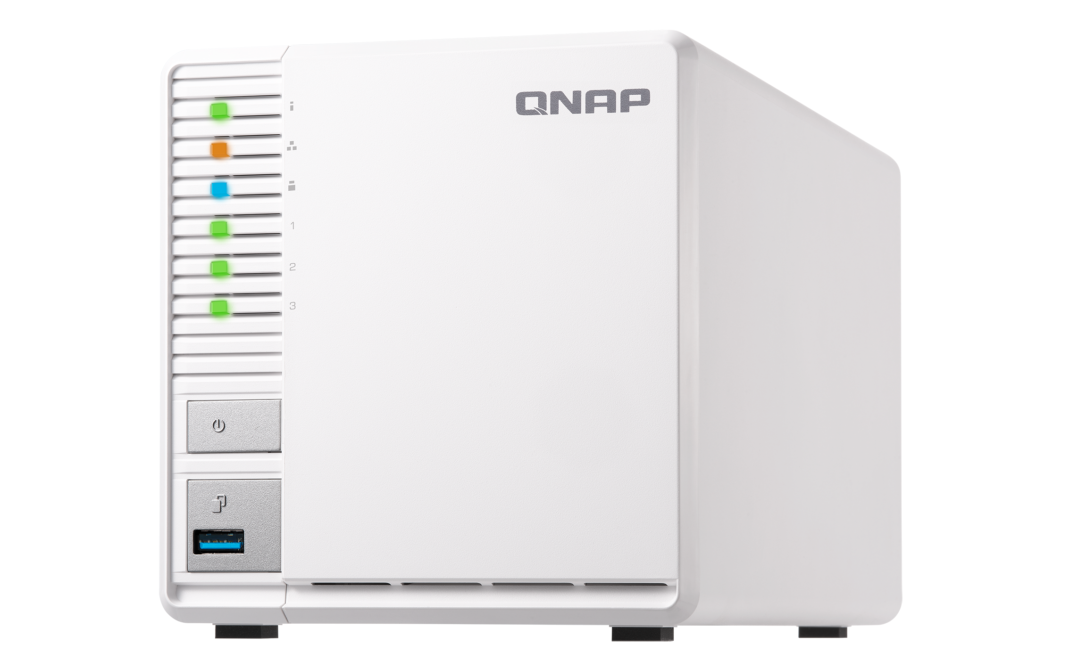
Mac 使用者最佳備份方案
大量儲存空間
多樣的網路協定，
便利的遠端存取功能
檔案分享及同步
完善資料保護方案
  - RAID
  - Snapshot
  - Hybrid Backup Sync

Slide 17



Time Machine 的最佳拍檔
透過QTS輕鬆設定
- 支援NAS多帳號與Time Machine專用帳號
- 備份空間管理
多重保護備份資料
- RAID、快照和異地備份一次到位
超快的10 GbE / Thunderbolt 3
- 快速的連線速度，大幅提升備份及還原效率
註: 限部分支援機型

Slide 18
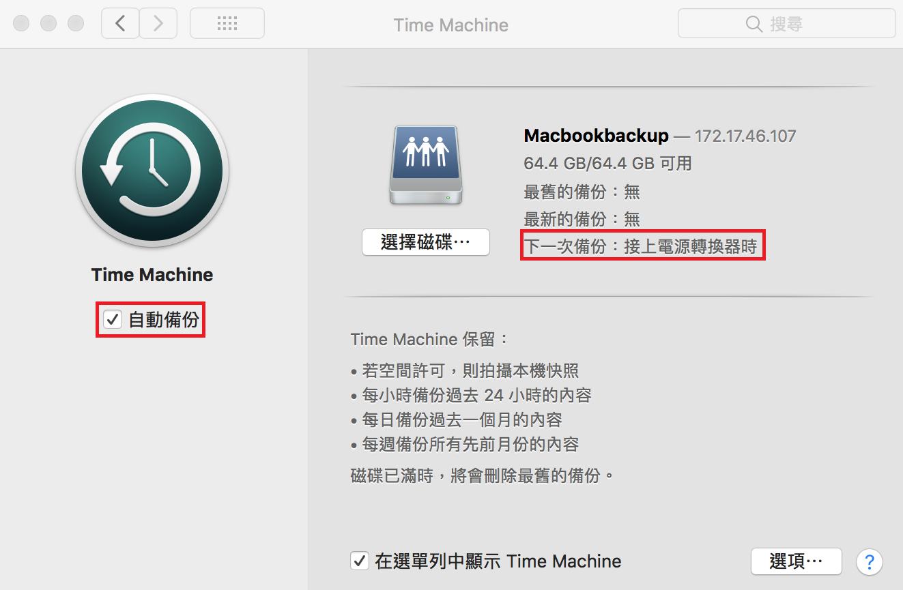
QNAP NAS 輕鬆實現自動備份
自動備份功能讓您幾乎
忘了它的存在
  - 簡易設定
  - 插上電源即自動備份
  - 自動化版本管理
Notes:
全面備份
系統檔案
應用程式
音樂、影片、文件檔案
Mac 整機備份
多版本備份
單檔還原、系統還原
備份加密
備份管理
插上電源即備份

Slide 19
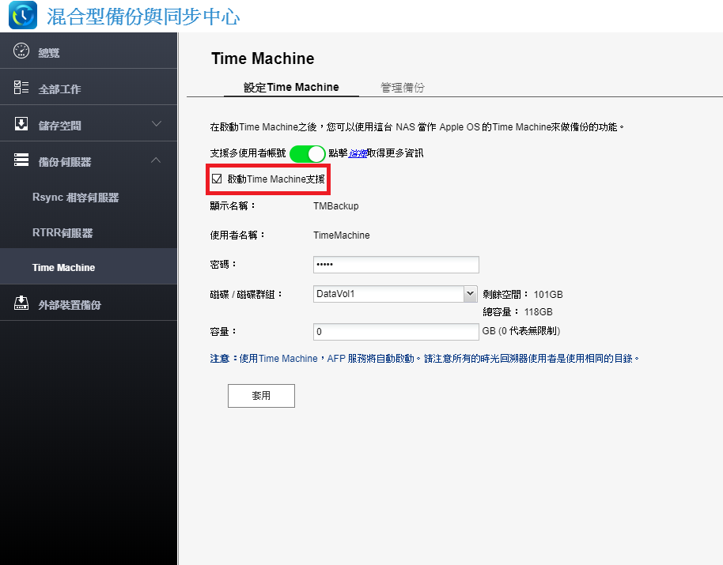
如何設定NAS環境
1
啟動Time Machine
啟用多使用者帳號
2
帳號設定
3
備份空間管理
Time Machine
專用帳號

Slide 20
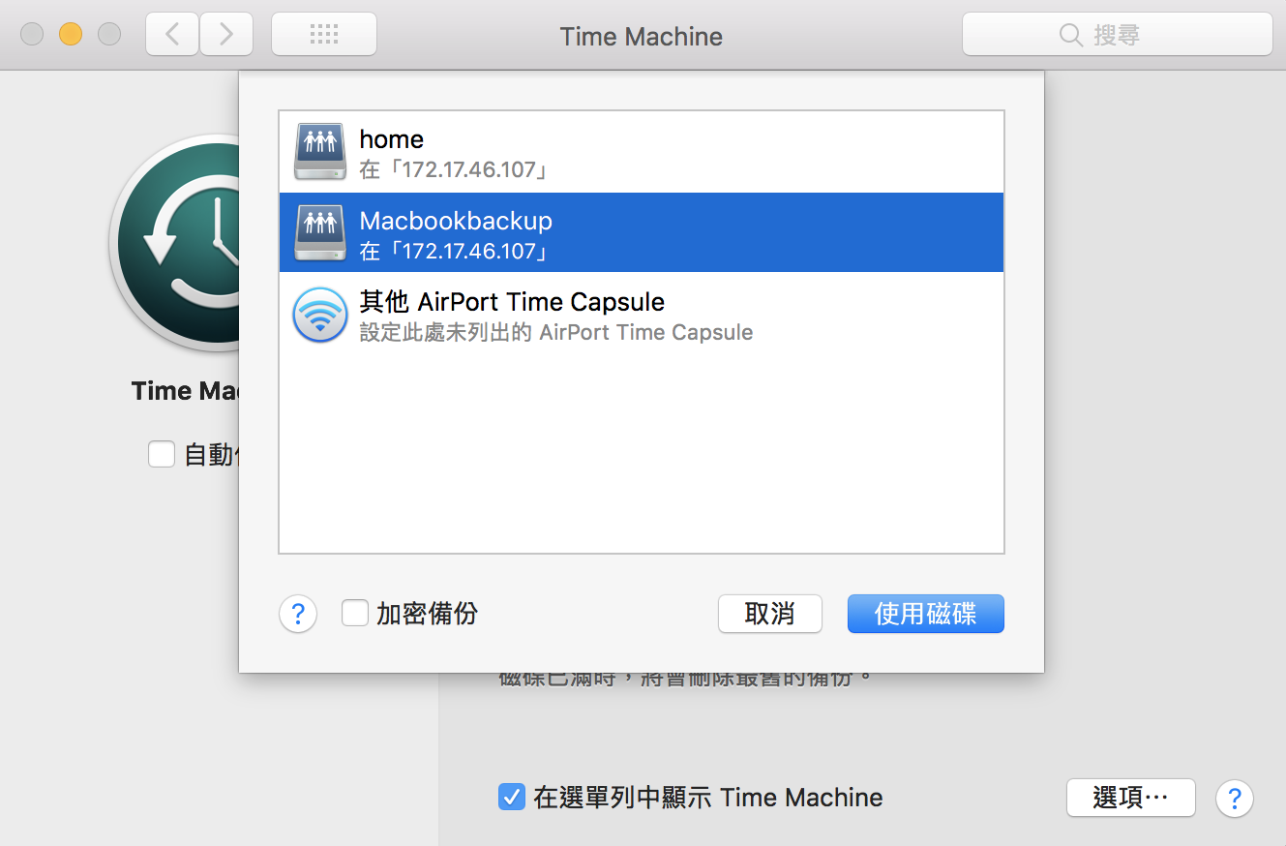
如何設定Mac環境
連線至NAS Time Machine 備份空間
設定檔案排除規則

Slide 21
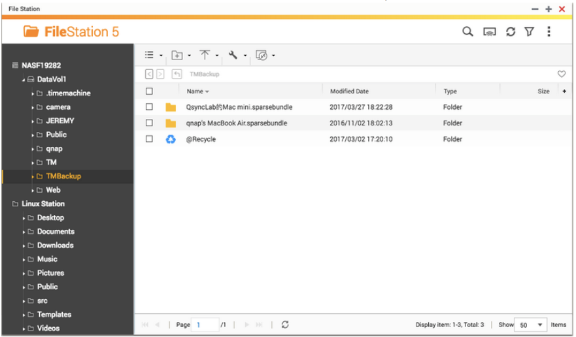
檢視 Time Machine 備份
Notes:
1 GbE vs 10 GbE Time Machine 備份還原
檢視 Time Machine 備份檔案
MAC (Time Machine)
NAS (File Station)

Slide 22
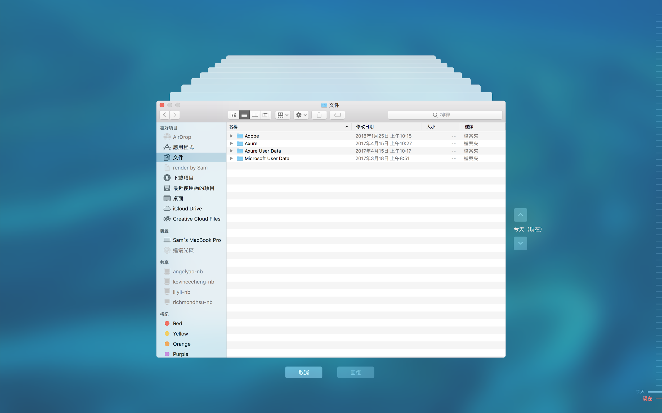
Timeline 讓檔案完美重生

Slide 23

Live Demo
Live

Slide 24

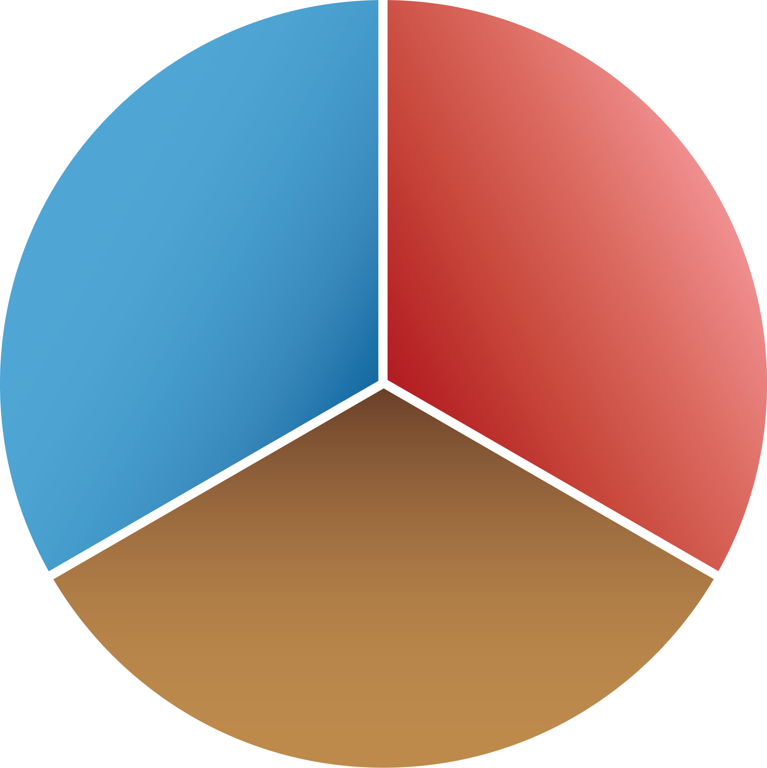
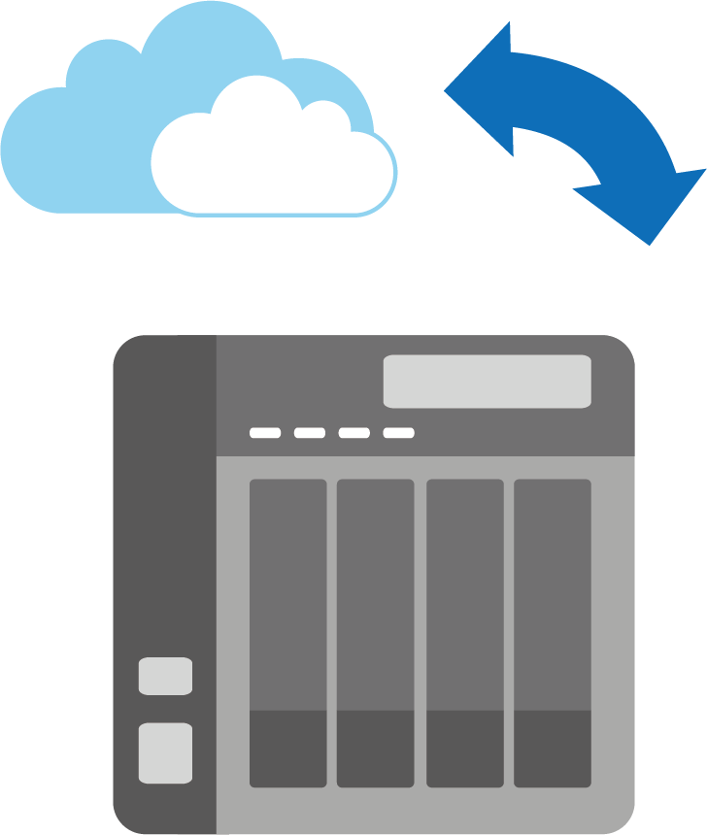



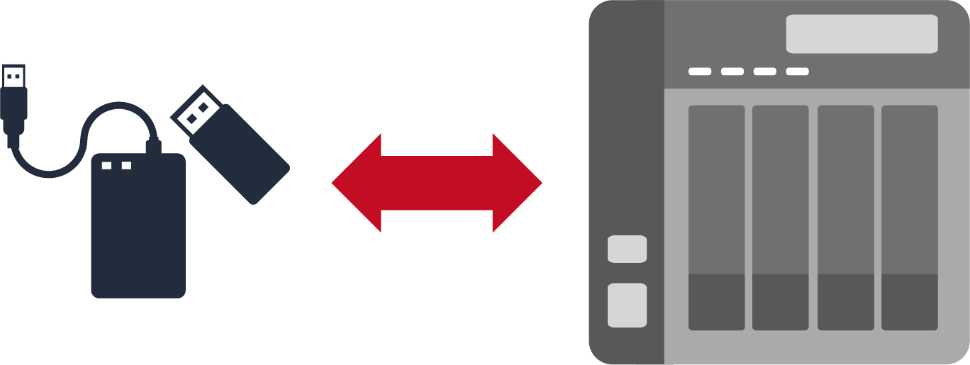



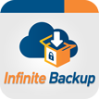
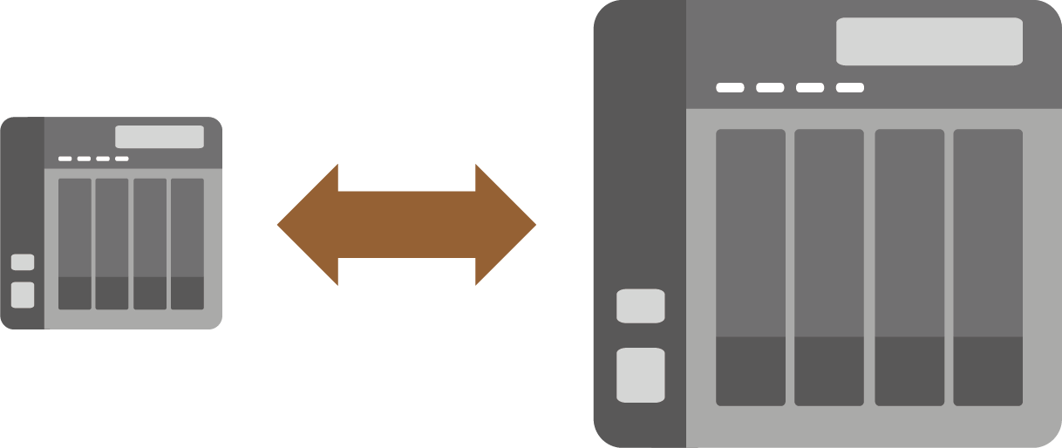
異地備份 - 多重保護備份資料
Hybrid Backup Sync混合型備份與同步中心
雲端
本地端
異地端

Slide 25

影片轉檔
4K H.265 / H.264
硬體轉檔
Notes:
分頁要改

Slide 26

首款 ARM 機種支援 4K 硬體轉檔
各種4K影片格式
MP4 / AVI / MOV / MKV / MPEG / FLV……..
FHD H264 30fps
支援10 位元 H.265 (HEVC)/ H.264

Slide 27
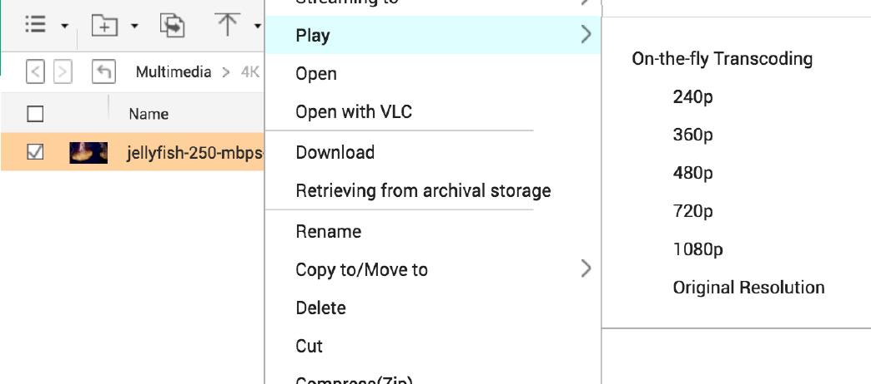
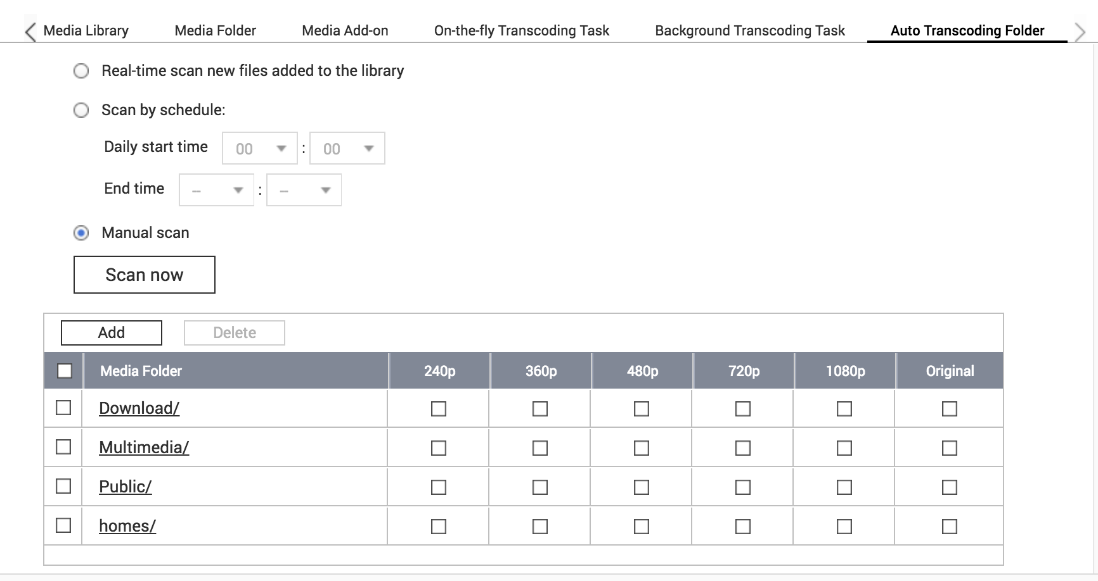
4K 10-bit 影片即時或背景轉檔
即時轉檔立即欣賞
在不同裝置間順暢播放，畫質清晰不破圖
背景自動轉檔
設定自動轉檔資料夾

Slide 28
即時轉檔與背景轉檔設定
Live

Slide 29



資料管理
Qsirch
全文檢索
Qfiling
智能歸檔
Notes:
分頁要改

Slide 30





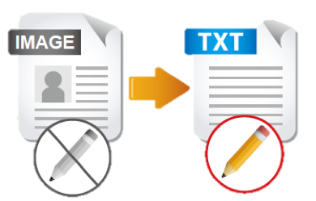





文件管理、 一次搞定
File Station
OCR Converter
Qsirch
Qfiling
儲存與備份
檔案數位化
全文檢索
智能歸檔
啟用OCR，Qsirch也能搜尋圖片內文
Notes:
QTS4.3.4 P.58

Slide 31
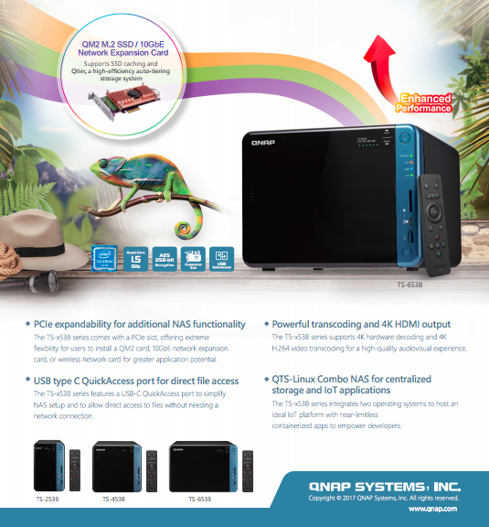
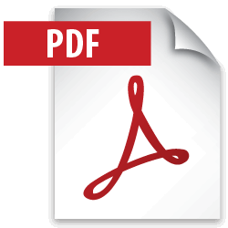





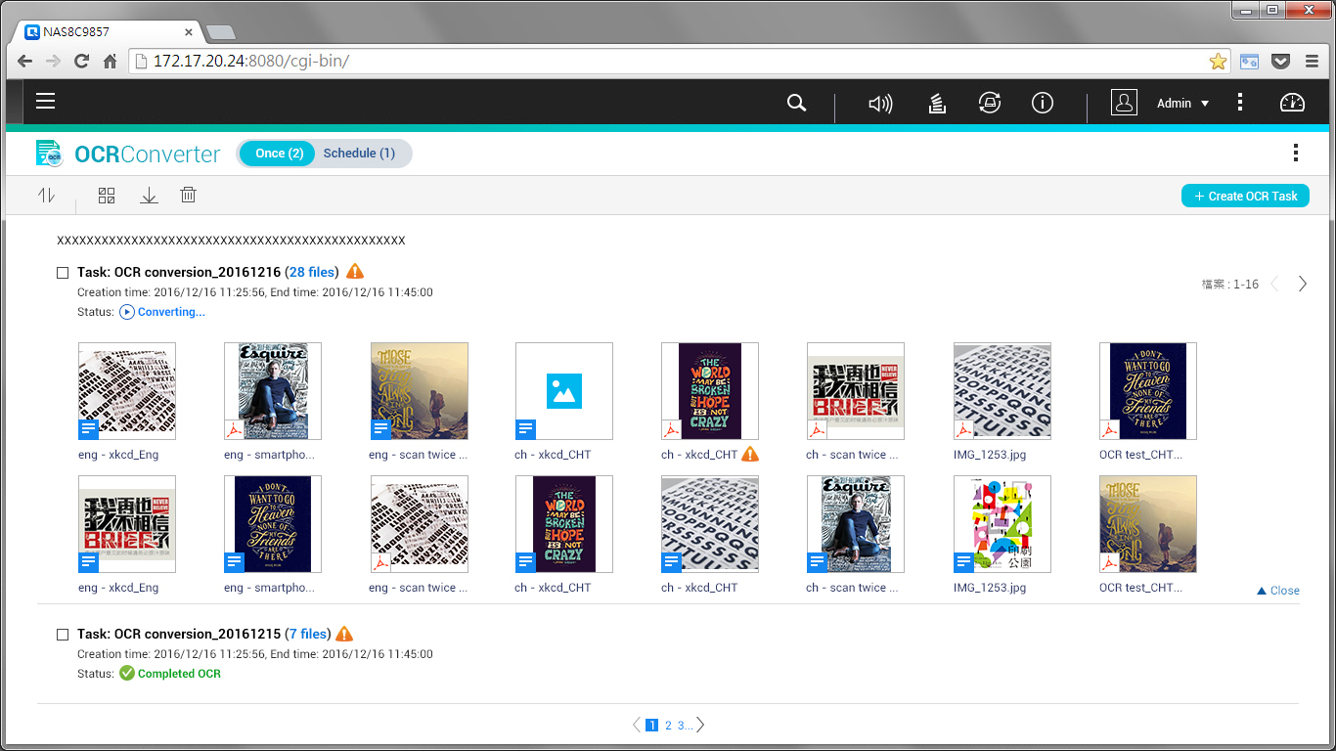
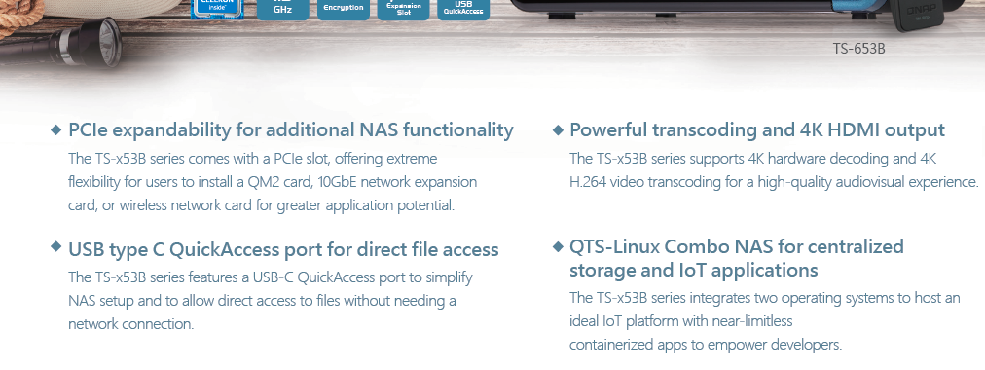
OCR 檔案輕鬆數位化
擷取圖片中的文字
可搜尋的文件格式
可搜尋
可編輯
輕鬆歸檔
Notes:
QTS4.3.4 P.64

Slide 32
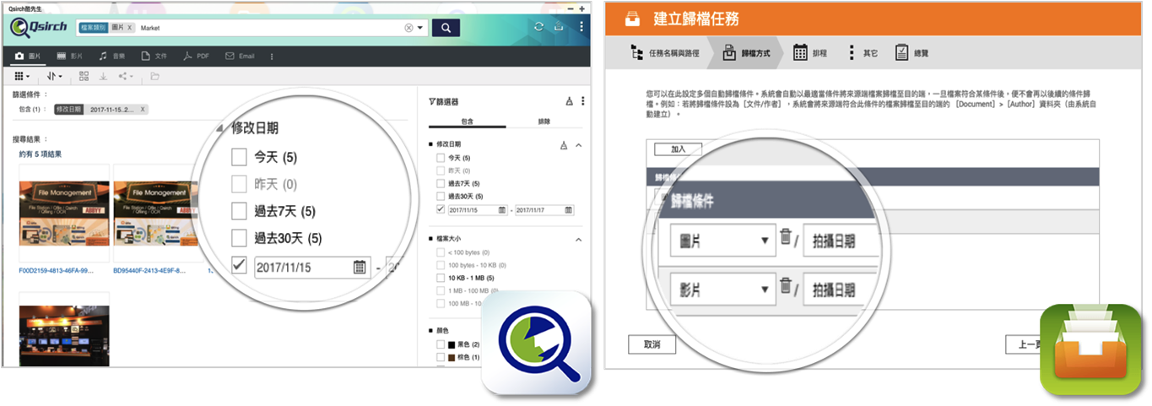
搜尋、歸檔的小幫手
Notes:
QTS4.3.4 P.69

Slide 33

TS-328可以幫您做什麼？
最經濟實惠且彈性的RAID5專用機
  - 提高硬碟利用率
  - 亦可安裝SSD使用快取增加系統效能
資料守護
  - 快照備份
  - Time Machine and Netback Replicator 備份
  - 雲端空間備份
影音享樂
  - 支援10bit HEVC 硬體轉檔
  - 即時或離線轉檔
資料管理
                - 全文檢索與智慧歸檔
      - 圖像數位化

Slide 34
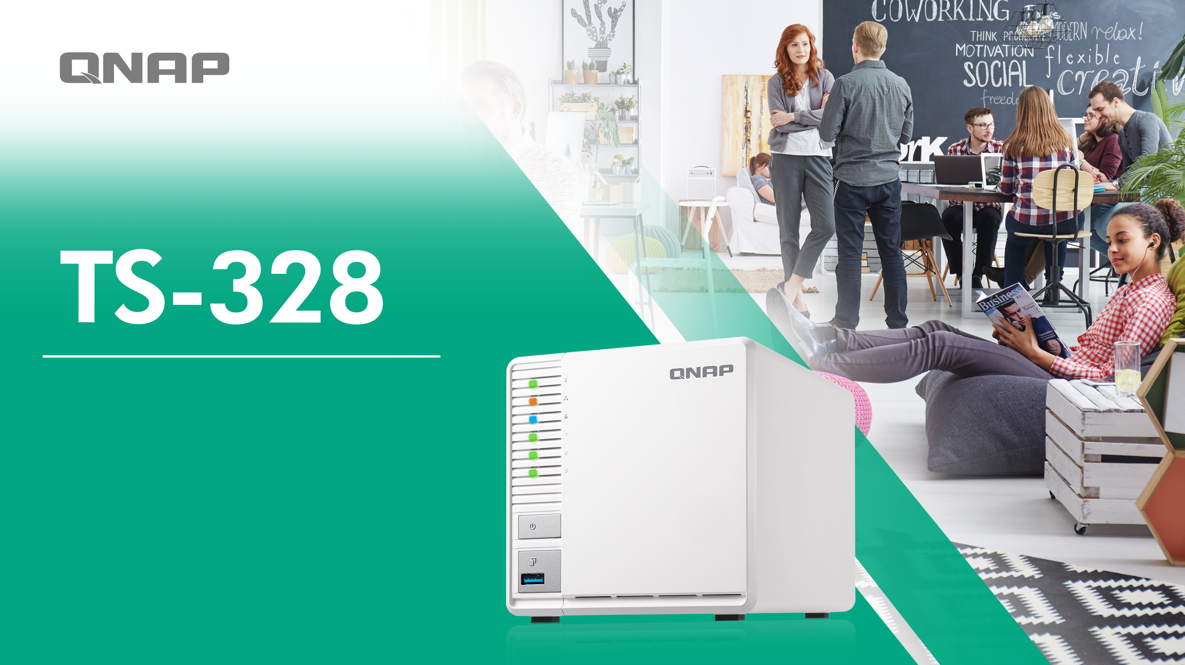
是您最好的選擇

